Slide 1
SABER DECLARATIVO: SISTEMA CIRCULATORIO.
MULTIVERSIDAD LATINOAMERICANA
CAMPUS TORREÓN
BIOLOGÍA II
BLOQUE V. RECONOCE LOS PROCESOS BIOLÓGICOS QUE SE LLEVAN A CABO EN LOS SERES HUMANOS Y EN ORGANISMOS SEMEJANTES.
IBQ. MAYRA LIZETH DE LEÓN SALAS

Slide 2
El aparato circulatorio tiene varias funciones: sirve para llevar los alimentos y el oxígeno a las células, y para recoger los desechos metabólicos que se han de eliminar después por los riñones, en la orina, y por el aire exhalado en los pulmones, rico en dióxido de carbono (CO2).
De toda esta labor se encarga la sangre, que está circulando constantemente.
Además, el aparato circulatorio tiene otras destacadas funciones: interviene en las defensas del organismo, regula la temperatura corporal, transporta hormonas, etc.

Slide 3
SANGRE
La sangre es el fluido que circula por todo el organismo a través del sistema circulatorio, formado por el corazón y un sistema de tubos o vasos, los vasos sanguíneos.
La sangre describe dos circuitos complementarios llamados circulación mayor o general y menor o pulmonar.

Slide 4
La sangre es un tejido líquido, compuesto por agua y sustancias orgánicas e inorgánicas (sales minerales) disueltas, que forman el plasma sanguíneo y tres tipos de elementos formes o células sanguíneas: glóbulos rojos, glóbulos blancos y plaquetas.
Una gota de sangre contiene aproximadamente unos 5 millones de glóbulos rojos, de 5,000 a 10,000 glóbulos blancos y alrededor de 250,000 plaquetas.

Slide 5
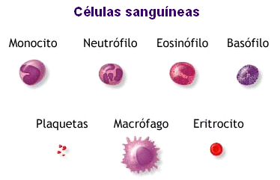

Slide 6
El plasma sanguíneo es la parte líquida de la sangre.
Es salado, de color amarillento y en el flotan los demás componentes de la sangre, también lleva los alimentos y las sustancias de desecho recogidas de las células.
El plasma cuando se coagula la sangre, origina el suero sanguíneo.

Slide 7
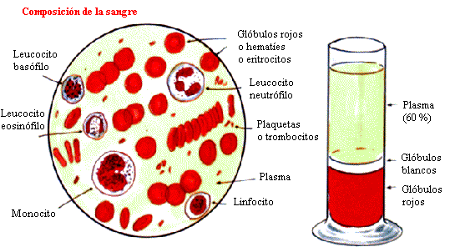

Slide 8
Los glóbulos rojos, también denominados eritrocitos o hematíes, se encargan de la distribución del oxígeno molecular (O2).
Tienen forma de disco bicóncavo y son tan pequeños que en cada milímetro cúbico hay cuatro a cinco millones, midiendo unas siete micras de diámetro. No tienen núcleo, por lo que se consideran células muertas.
Los hematíes tienen un pigmento rojizo llamado hemoglobina que les sirve para transportar el oxígeno desde los pulmones a las células.
Una insuficiente fabricación de hemoglobina o de glóbulos rojos por parte del organismo, da lugar a una anemia, de etiología variable, pues puede deberse a un déficit nutricional, a un defecto genético o a diversas causas más.

Slide 9
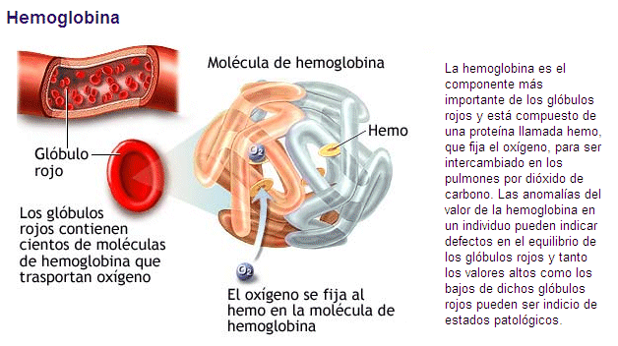

Slide 10
Los glóbulos blancos o leucocitos tienen una destacada función en el Sistema Inmunológico al efectuar trabajos de limpieza (fagocitos) y defensa (linfocitos).
Son mayores que los hematíes, pero menos numerosos (unos siete mil por milímetro cúbico), son células vivas que se trasladan, se salen de los capilares y se dedican a destruir los microbios y las células muertas que encuentran por el organismo.
También producen anticuerpos que neutralizan los microbios que producen las enfermedades infecciosas.
Las plaquetas son fragmentos de células muy pequeños, sirven para taponar las heridas y evitar hemorragias.

Slide 11
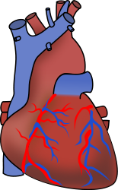
CORAZÓN
El corazón es un órgano hueco, del tamaño del puño, encerrado en la cavidad torácica, en el centro del pecho, entre los pulmones, sobre el diafragma, dando nombre a la "entrada" del estómago o cardias.
Histológicamente en el corazón se distinguen tres capas de diferentes tejidos que, del interior al exterior se denominan endocardio, miocardio y pericardio.

Slide 12
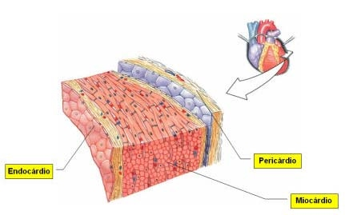
El endocardio está formado por un tejido epitelial de revestimiento que se continúa con el endotelio del interior de los vasos sanguíneos.
El miocardio es la capa más voluminosa, estando constituido por tejido muscular de un tipo especial llamado tejido muscular cardiaco.
El pericardio envuelve al corazón completamente.

Slide 13
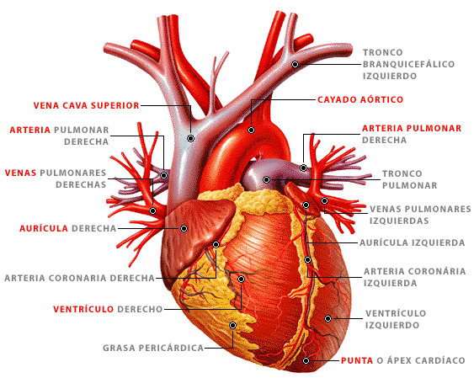

Slide 14
El corazón está dividido en dos mitades que no se comunican entre sí: una derecha y otra izquierda.
La mitad derecha siempre contiene sangre pobre en oxígeno, procedente de las venas cava superior e inferior, mientras que la mitad izquierda del corazón siempre posee sangre rica en oxígeno y que, procedente de las venas pulmonares, será distribuida para oxigenar los tejidos del organismo a partir de las ramificaciones de la gran arteria aorta.
En algunas cardiopatías congénitas persiste una comunicación entre las dos mitades del corazón, con la consiguiente mezcla de sangre rica y pobre en oxígeno, al no cerrarse completamente el tabique interventricular durante el desarrollo fetal.

Slide 15
Cada mitad del corazón presenta una cavidad superior, la aurícula, y otra inferior o ventrículo, de paredes musculares muy desarrolladas.
Existen, pues, dos aurículas: derecha e izquierda, y dos ventrículos: derecho e izquierdo.
Entre la aurícula y el ventrículo de la misma mitad cardiaca existen unas válvulas llamadas válvulas auriculoventriculares (tricúspide y mitral, en la mitad derecha e izquierda respectivamente) que se abren y cierran continuamente, permitiendo o impidiendo el flujo sanguíneo desde el ventrículo a su correspondiente aurícula.

Slide 16
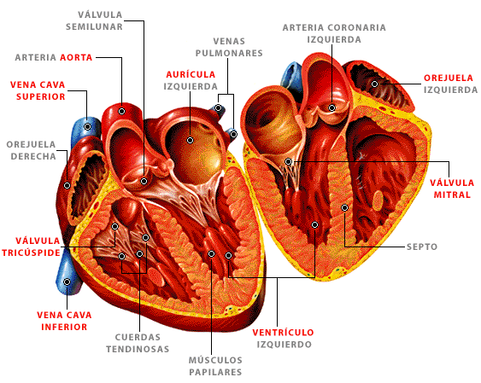

Slide 17
Cuando las gruesas paredes musculares de un ventrículo se contraen (sístole ventricular), la válvula auriculoventricular correspondiente se cierra, impidiendo el paso de sangre hacia la aurícula, con lo que la sangre fluye con fuerza hacia las arterias.
Cuando un ventrículo se relaja, al mismo tiempo la aurícula se contrae, fluyendo la sangre por esta sístole auricular y por la abertura de la válvula auriculoventricular.

Slide 18
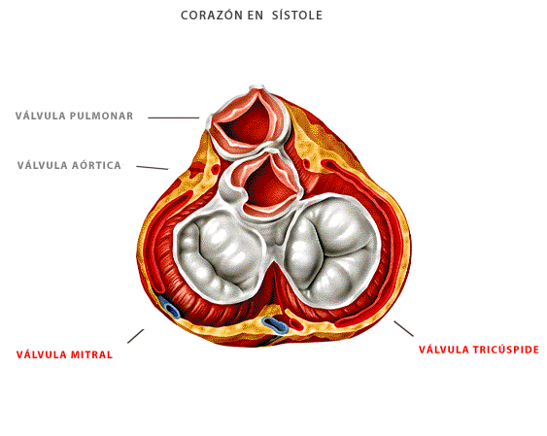

Slide 19
Como una bomba, el corazón impulsa la sangre por todo el organismo, realizando su trabajo en fases sucesivas.
Primero se llenan las cámaras superiores o aurículas, luego se contraen, se abren las válvulas y la sangre entra en las cavidades inferiores o ventrículos.
Cuando están llenos, los ventrículos se contraen e impulsan la sangre hacia las arterias.
El corazón late unas setenta veces por minuto gracias a su marcapasos natural y bombea todos los días unos 10,000 litros de sangre.

Slide 20
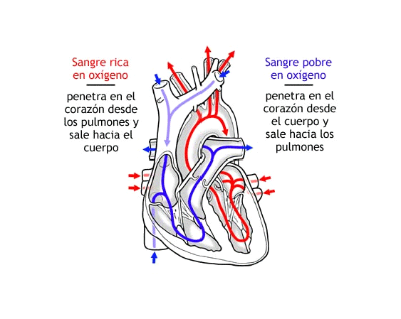

Slide 21
VASOS SANGUÍNEOS
Los vasos sanguíneos (arterias, capilares y venas) son conductos musculares elásticos que distribuyen y recogen la sangre de todos los rincones del cuerpo.
Se denominan arterias a aquellos vasos sanguíneos que llevan la sangre, ya sea rica o pobre en oxígeno, desde el corazón hasta los órganos corporales.
Las grandes arterias que salen desde los ventrículos del corazón van ramificándose y haciéndose más finas hasta que por fin se convierten en capilares, vasos tan finos que a través de ellos se realiza el intercambio gaseoso y de sustancias entre la sangre y los tejidos.
Una vez que este intercambio sangre-tejidos a través de la red capilar, los capilares van reuniéndose en vénulas y venas por donde la sangre regresa a las aurículas del corazón.

Slide 22
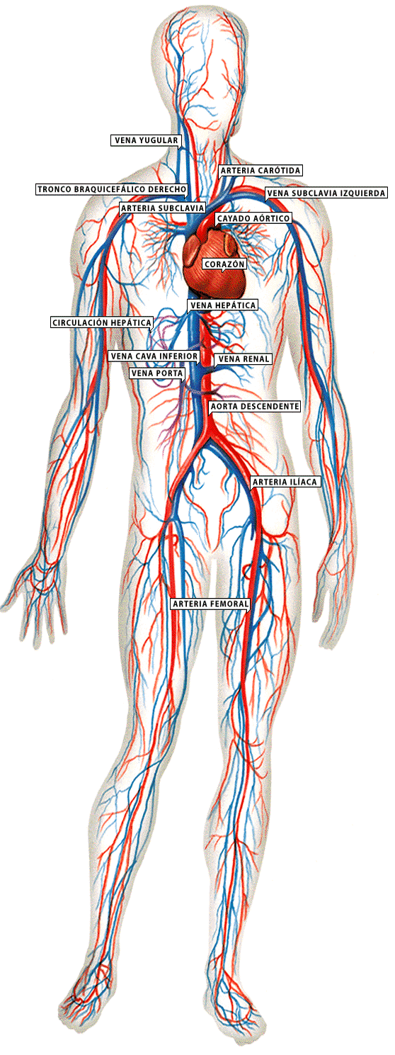

Slide 23
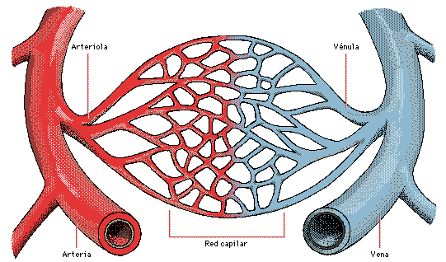
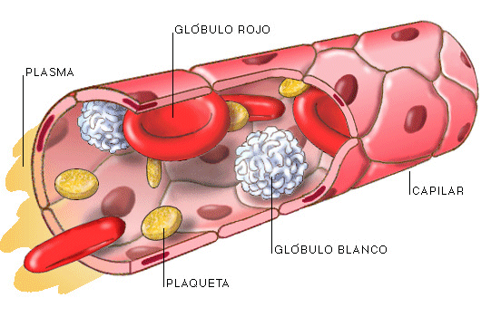

Slide 24
ARTERIAS
Son vasos gruesos y elásticos que nacen en los ventrículos aportan sangre a los órganos del cuerpo por ellas circula la sangre a presión debido a la elasticidad de las paredes.
Del corazón salen dos arterias :
1. Arteria pulmonar que sale del ventrículo derecho y lleva la sangre a los pulmones.
2.Arteria aorta sale del ventrículo izquierdo y se ramifica, de esta última arteria salen otras principales.

Slide 25
Las carótidas: aportan sangre oxigenada a la cabeza.
Subclavias: aportan sangre oxigenada a los brazos.
Hepática: aporta sangre oxigenada al hígado.
Esplénica: aporta sangre oxigenada al bazo.
Mesentéricas: aportan sangre oxigenada al intestino.
Renales: aportan sangre oxigenada a los riñones.
Ilíacas: aportan sangre oxigenada a las piernas.

Slide 26
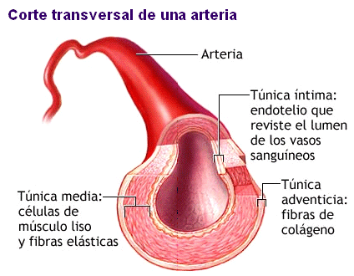

Slide 27
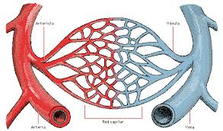
CAPILARES
Son vasos sumamente delgados en que se dividen las arterias y que penetran por todos los órganos del cuerpo, al unirse de nuevo forman las venas.

Slide 28
VENAS
Son vasos de paredes delgadas y poco elásticas que recogen la sangre y la devuelven al corazón, desembocan en las aurículas. En la aurícula derecha desembocan :
La cava superior formada por las yugulares que vienen de la cabeza y
Las subclavias (venas) que proceden de los miembros superiores.
La cava inferior a la que van las ilíacas que vienen de las piernas, las renales de los riñones, y la suprahepática del hígado.
La coronaria que rodea el corazón.
En la aurícula izquierda desembocan las cuatro venas pulmonares que traen sangre desde los pulmones y que curiosamente es sangre arterial.

Slide 29
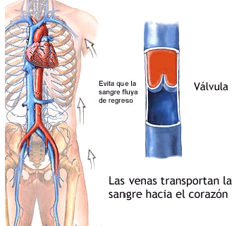

Slide 30
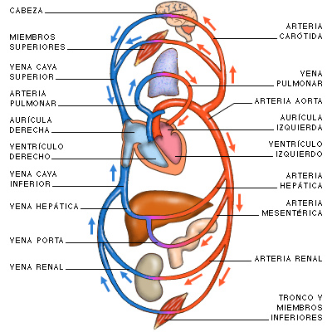

Slide 31
SISTEMA LINFÁTICO
La linfa es un líquido incoloro formado por plasma sanguíneo y por glóbulos blancos, en realidad es la parte de la sangre que se escapa o sobra de los capilares sanguíneos al ser estos porosos.
Los vasos linfáticos tienen forma de rosario por las muchas válvulas que llevan, también tienen unos abultamientos llamados ganglios que se notan sobre todo en las axilas, ingle, cuello etc. En ellos se originan los glóbulos blancos.

Slide 32
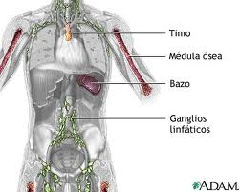
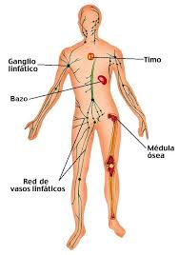

Slide 33
BIBLIOGRAFÍA
http://www.juntadeandalucia.es/averroes/~29701428/salud/circu.htm

